Slide 1



Муниципальное бюджетное дошкольное образовательное учреждение
«Детский сад «Теремок» с. Раздолье»
ТРЕБОВАНИЯ
К РЕЧИ ПЕДАГОГА
Презентацию
подготовила
Старший воспитатель Горбачевская Мария Владимировна

Slide 2
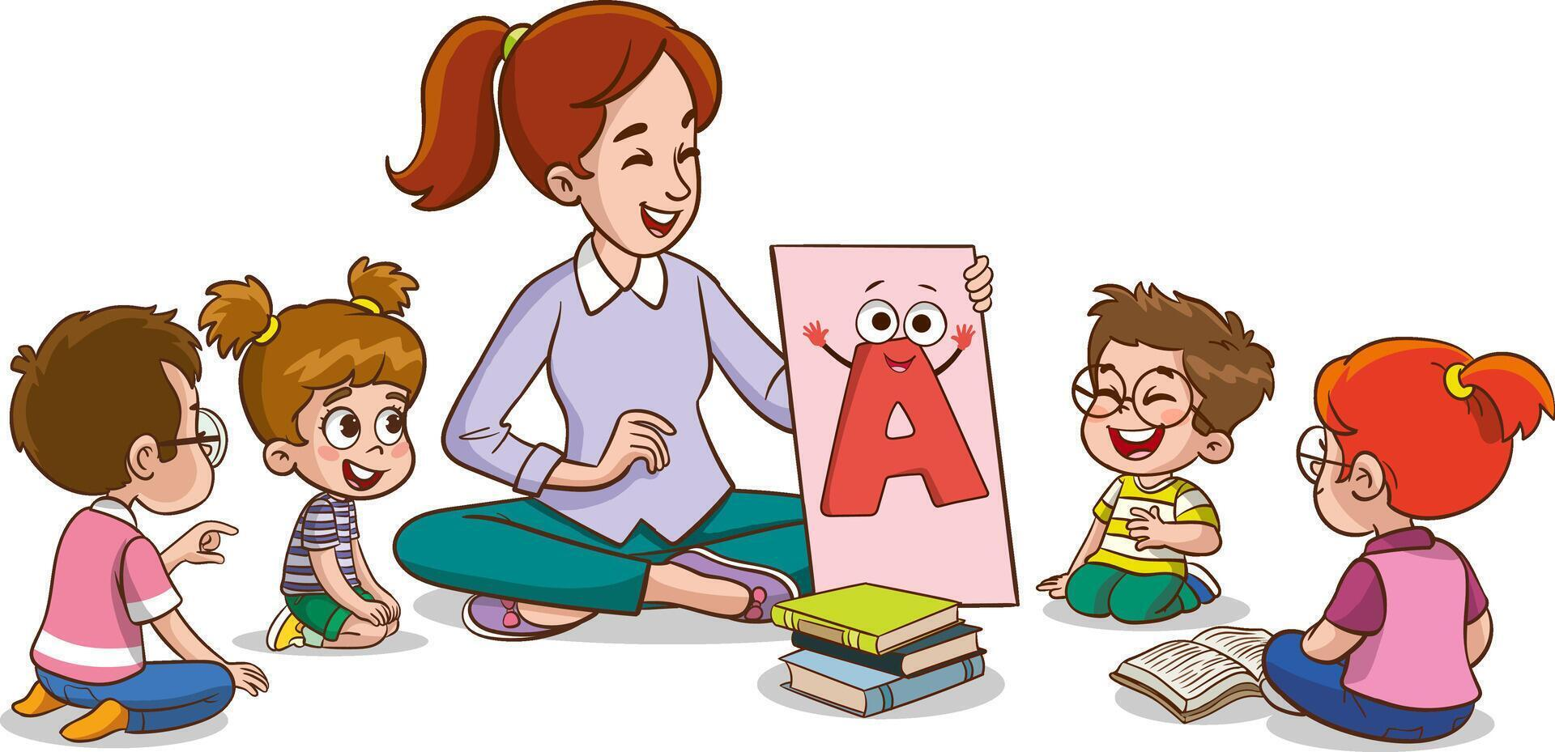
Культура речи детей неразрывно связана с культурой речи воспитателя и всех окружающих

Slide 3
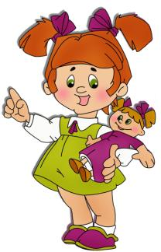
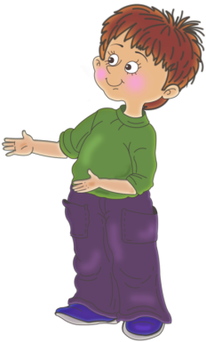
Плодотворно работать над речью детей может только воспитатель, владеющий собственной речью и постоянно заботящийся об ее усовершенствовании

Slide 4
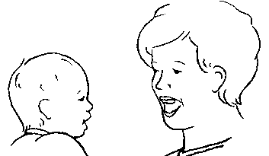
Необходимо учитывать:
Возраст и жизненный опыт ребенка
при общении с ним.
Чем младше ребенок, тем проще должна быть синтаксическая структура обращенной к нему речи: предложения должны быть короткими простыми.

Slide 5
РЕЧИ ПЕДАГОГА ДОЛЖНЫ БЫТЬ ПРИСУЩИ:
Грамотность
Следует разбираться в особенностях своей речи,
Учитывать ее ошибки и погрешности,
Бороться с ними путем постоянного самоконтроля и совершенствования своего языка

Slide 6
Точность
Соответствие смыслового содержания речи и информации, которая лежит в ее основе.
Особое внимание педагогу следует обратить на семантическую (смысловую) сторону речи, что способствует формированию у детей навыков точности словоупотребления.

Slide 7
Эмоциональность
Дети отзывчивы на эмоциональное поведение взрослых;
Проявляют эмоциональную чуткость ко всем действиям педагога, особым образом реагируя на его голос, настроение, мимику, жесты.

Slide 8
Выразительность
Особенность речи, захватывающая внимание и создающая атмосферу эмоционального сопереживания. Выразительность речи педагога является мощным орудием воздействия на ребенка.
Владение педагогом различными средствами
  выразительности речи:
  интонация,
  темп речи,
  сила,
  высота голоса и др.
способствует не только формированию произвольности выразительности речи ребенка, но и более полному осознанию им содержания речи взрослого, формированию умения выражать свое отношение к предмету разговора.

Slide 9
Чистота
Отсутствие в речи элементов, чуждых литературному языку.
Устранение нелитературной лексики – одна из задач речевого развития детей дошкольного возраста.
Решая данную задачу, принимая во внимание ведущий механизм речевого развития дошкольников (подражание), педагогу необходимо заботиться о чистоте собственной речи: недопустимо использование слов-паразитов, диалектных и жаргонных слов.

Slide 10
Логичность
Выражение в смысловых связях компонентов речи и отношений между частями и компонентами мысли.
Педагогу следует учитывать, что именно в дошкольном возрасте закладываются представления о структурных компонентах связного высказывания, формируются навыки использования различных способов внутритекстовой связи.

Slide 11
Богатство
Умение использовать все языковые единицы с целью оптимального выражения информации.
Педагогу следует учитывать, что в дошкольном возрасте формируются основы лексического запаса ребенка, поэтому богатый лексикон самого педагога способствует:
не только расширению словарного запаса ребенка,
но и помогает сформировать у него навыки точности словоупотребления, выразительности и образности речи.

Slide 12
Уместность
В речи единиц, соответствующих ситуации и условиям общения.
Уместность речи педагога предполагает, прежде всего, обладание чувством стиля.
Учет специфики дошкольного возраста нацеливает педагога на формирование у детей культуры речевого поведения:
    навыков общения,
    умения пользоваться разнообразными формулами речевого этикета,
    ориентироваться на ситуацию общения, собеседника и др.

Slide 13
Регуляция темпа
Ребенок не способен следить за содержанием слишком быстрой речи.
Недопустима и слишком медленная, растянутая речь

Slide 14
Регуляция силы голоса
говорить настолько громко или тихо, насколько этого требуют условия момента или содержания речи
Голос воспитателя
должен быть:
выразительным,
звучным,
энергичным,
привлекать внимание, но не раздражать,
звать к действию, а не убаюкивать.

Slide 15
Предлагайте слуху детей лишь совершенные образцы речи!!!
К вышеперечисленным требованиям необходимо отнести:
правильное использование педагогом невербальных средств общения,
его умение не только говорить с ребенком, но и слышать его!!!

Slide 16
Спасибо
за
внимание!

